Slide 1
Onkruiden en giftige planten
Graslandbeheer

Slide 2
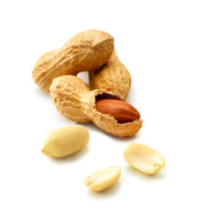
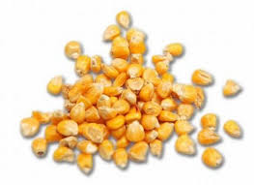
Kenmerken onkruiden
Waarom belangrijk?
Om te weten hoe je de onkruid het beste kunt bestrijden
Één of twee zaadlobbig

Slide 3
Kenmerken onkruid
Zaadonkruid
De plant vermeerdert zich enkel d.m.v. zaden. Als de plant weg is sterft de wortel af.
Wortelonkruid
De plant vermeerdert zich d.m.v. de wortel, soms ook d.m.v. zaden
Tijdens het lostrekken met een cultivator kan de ondernemer ongewild onkruid verspreiden. VB. Akkerdistel, brandnetel, zevenblad.

Slide 4
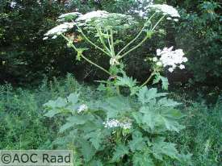
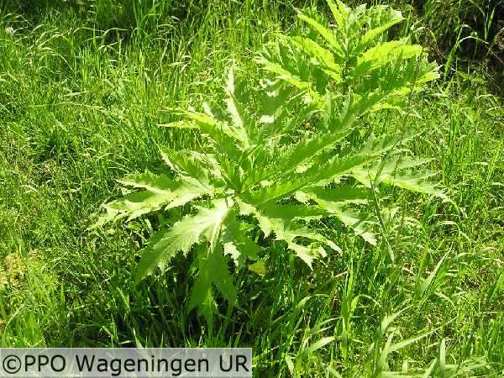
Berenklauw

Slide 5
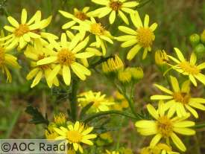
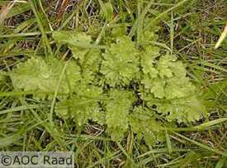
Jacobskruiskruid

Slide 6
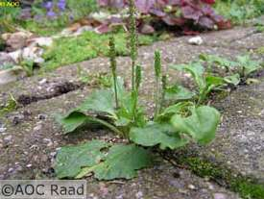
Weegbree

Slide 7
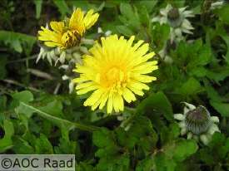
Paardenbloem

Slide 8
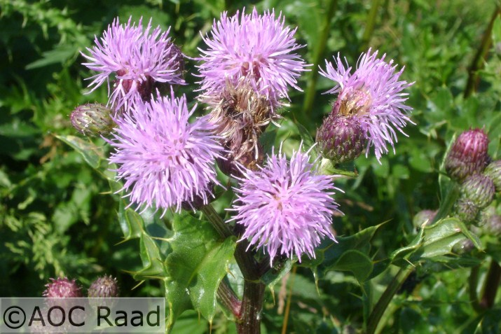
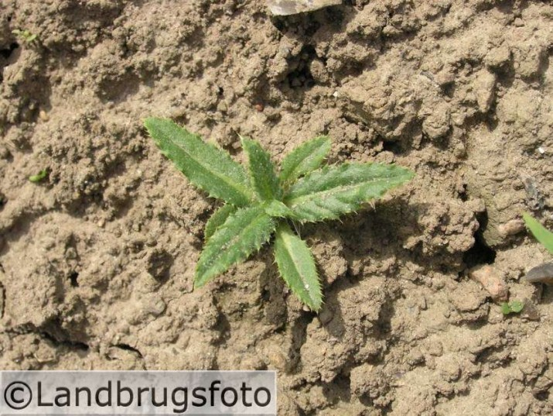
Akkerdistel

Slide 9
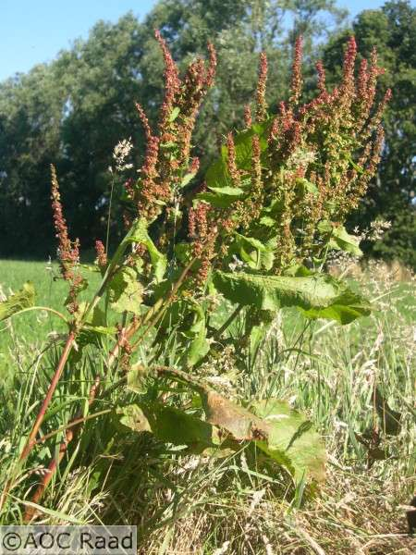
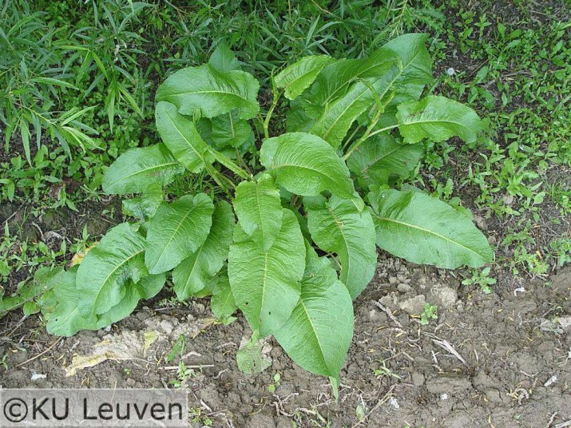
Ridderzuring

Slide 10
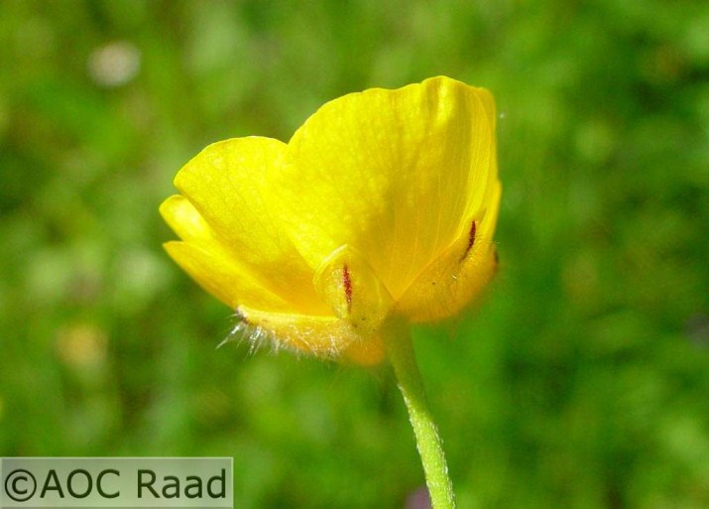
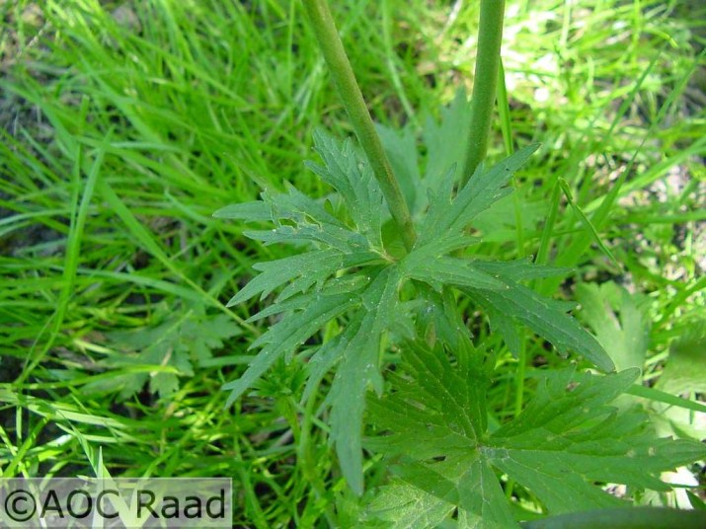
Boterbloem

Slide 11
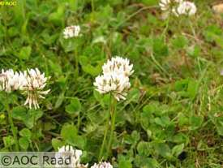
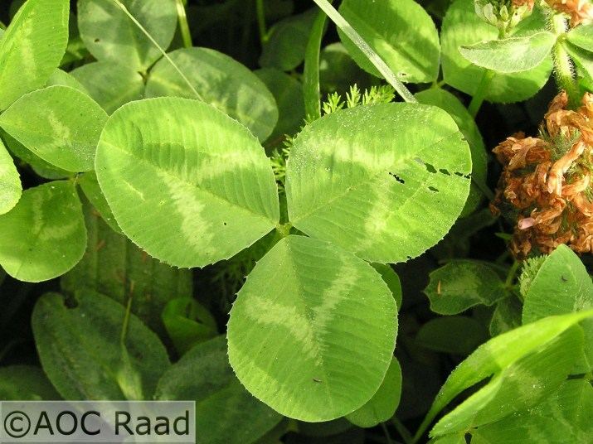
Witte klaver

Slide 12
Onkruidbestrijding
Waarom?
Om zowel de opbrengst als ook de kwaliteit van het gras op peil te houden
Wanneer uit voeren?
Najaar
Beter herstel grasmat
Omstandigheden beter voor werking middel
Luchtvochtigheid, bodemtemperatuur etc
Bestrijdingsmiddel groeiremmer gras

